Slide 1



TRƯỜNG TIỂU HỌC ……
CHÀO MỪNG QUÝ THẦY CÔ
VỀ DỰ GIỜ THĂM LỚP
Môn Tự nhiên và Xã hội lớp 3
BÀI 11: DI TÍCH LỊCH SỬ VĂN HOÁ VÀ CẢNH QUAN THIÊN NHIÊN(T1)
Giáo viên:……………………………………
Lớp: 3

Slide 2

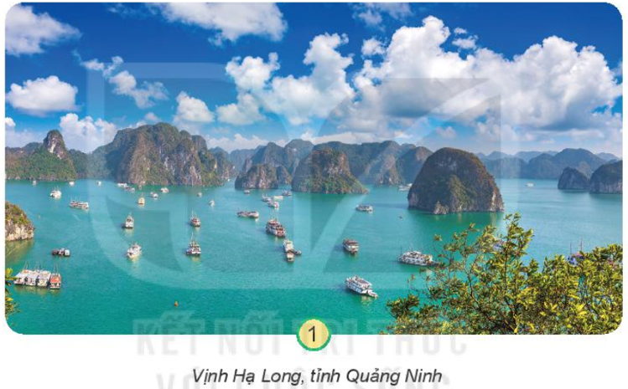
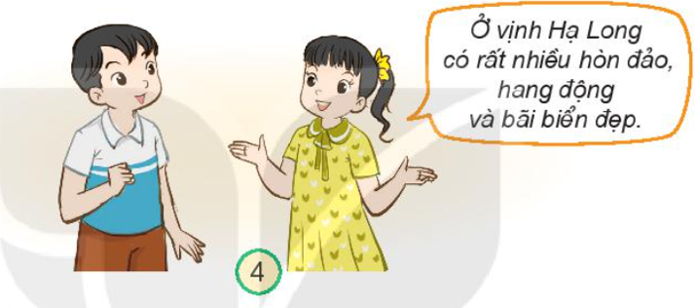
Thứ……ngày…..tháng…..năm…….
TỰ NHIÊN VÀ XÃ HỘI
Bài 11: DI TÍCH LỊCH SỬ VĂN HOÁ VÀ CẢNH QUAN THIÊN NHIÊN(T1)
1. Tìm hiểu di tích lịch sử - văn hoá.
Chọn một trong các địa danh dưới đây và cho biết ở đó có những gì.

Slide 3
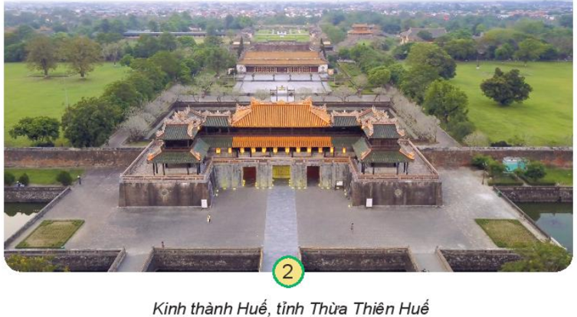
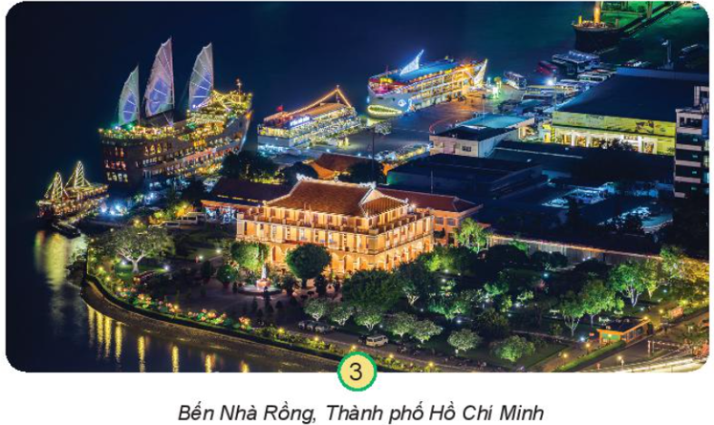
Thứ……ngày…..tháng…..năm…….
TỰ NHIÊN VÀ XÃ HỘI
Bài 11: DI TÍCH LỊCH SỬ VĂN HOÁ VÀ CẢNH QUAN THIÊN NHIÊN(T1)
1. Tìm hiểu di tích lịch sử - văn hoá.
Chọn một trong các địa danh dưới đây và cho biết ở đó có những gì.

Slide 4
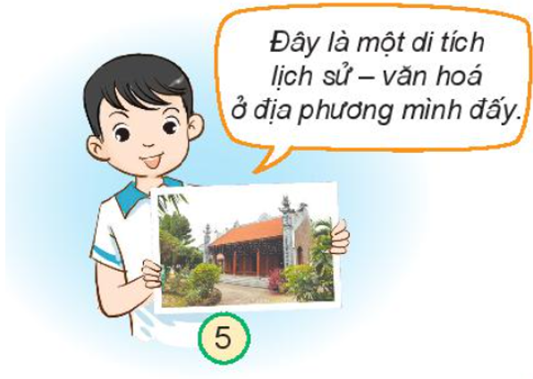
Thứ……ngày…..tháng…..năm…….
TỰ NHIÊN VÀ XÃ HỘI
Bài 11: DI TÍCH LỊCH SỬ VĂN HOÁ VÀ CẢNH QUAN THIÊN NHIÊN(T1)
2. Tìm hiểu di tích lịch sử địa phương.
Sưu tầm tranh ảnh, thông tin và giới thiệu về một di tích lịch sử, văn hóa hoặc cảnh quan thiên nhiên ở địa phương em.

Slide 5
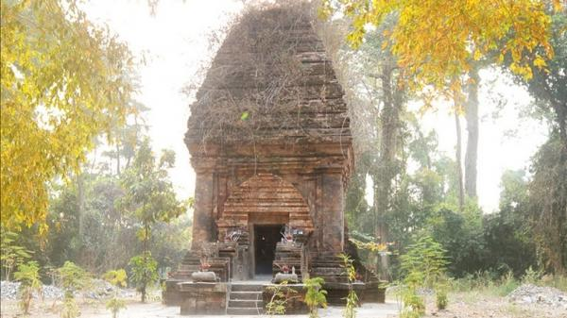
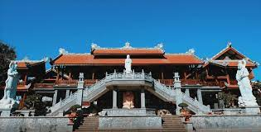
Thứ……ngày…..tháng…..năm…….
TỰ NHIÊN VÀ XÃ HỘI
Bài 11: DI TÍCH LỊCH SỬ VĂN HOÁ VÀ CẢNH QUAN THIÊN NHIÊN(T1)
2. Tìm hiểu di tích lịch sử địa phương.
Đình Lạc Giao
Chùa Sắc tứ Khải Đoan

Slide 6
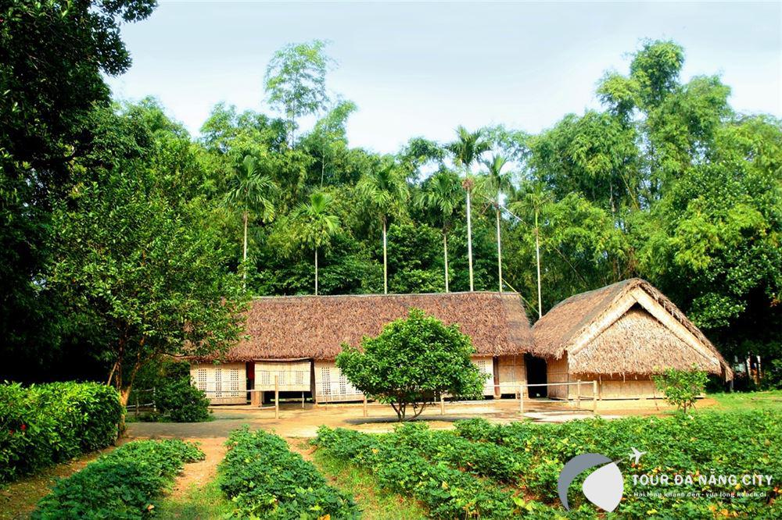
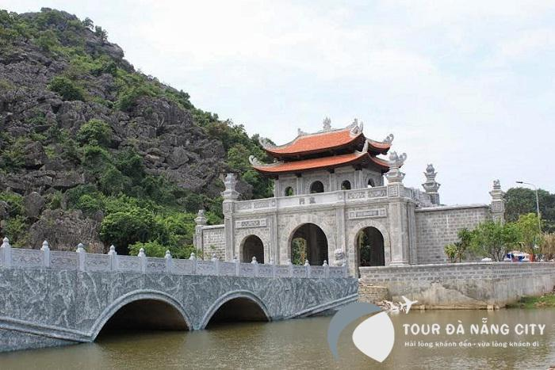
Thứ……ngày…..tháng…..năm…….
TỰ NHIÊN VÀ XÃ HỘI
Bài 11: DI TÍCH LỊCH SỬ VĂN HOÁ VÀ CẢNH QUAN THIÊN NHIÊN(T1)
2. Tìm hiểu di tích lịch sử địa phương.
Khu di tích lịch sử Kim Liên Nghệ An
Cố đô Hoa Lư Ninh Bình

Slide 7
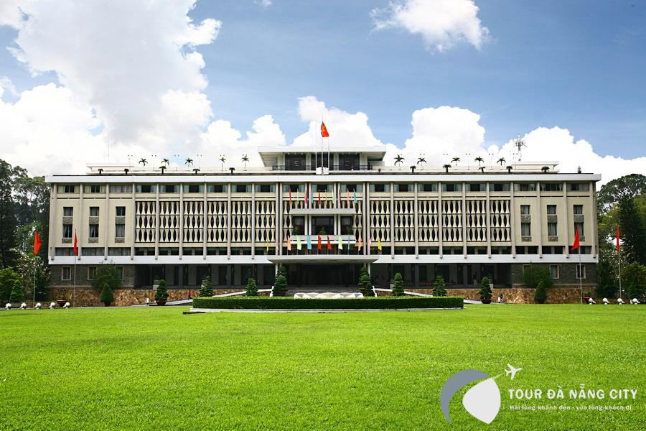
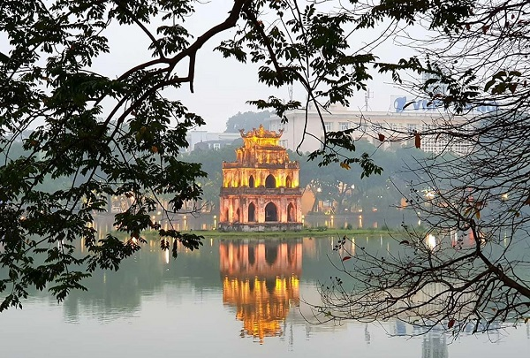
Thứ……ngày…..tháng…..năm…….
TỰ NHIÊN VÀ XÃ HỘI
Bài 11: DI TÍCH LỊCH SỬ VĂN HOÁ VÀ CẢNH QUAN THIÊN NHIÊN(T1)
2. Tìm hiểu di tích lịch sử địa phương.
Khu di tích lịch sử Dinh Độc Lập
Hồ Gươm Hà Nội

Slide 8
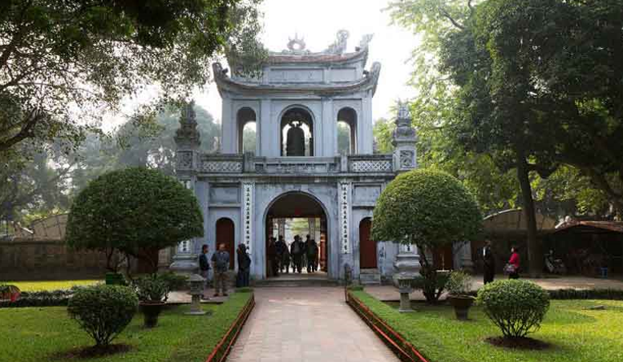
Thứ……ngày…..tháng…..năm…….
TỰ NHIÊN VÀ XÃ HỘI
Bài 11: DI TÍCH LỊCH SỬ VĂN HOÁ VÀ CẢNH QUAN THIÊN NHIÊN(T1)
2. Tìm hiểu di tích lịch sử địa phương.
Văn miếu Quốc Tử Giám là hai công trình được xây dựng để dạy học và thờ kính Khổng Tử cùng những bậc hiền tài Nho học xưa. Văn miếu được xây dựng vào năm 1070 dưới thời vua Lý Thánh Tông, còn Quốc Tử Giám được xây dựng năm 1076, dưới thời vua Lý Nhân Tông. Đây là công trình được xây nên nhằm cổ vũ tinh thần hiếu học của nhân dân cũng như tìm kiếm nhân tài phục vụ đất nước. Sau khi được xây dựng, việc học tập ở Quốc Tử Giám bắt đầu vào năm 1076. Văn miếu Quốc Tử Giám được chia làm 5 khu vực riêng biệt theo từng khu. Tổng thể kiến trúc Văn Miếu Quốc Tử Giám từ cửa và là cổng Văn Miếu, Đại Trung Môn, Khuê Văn Các, Đại Thành và nhà Thái Học.

Slide 9
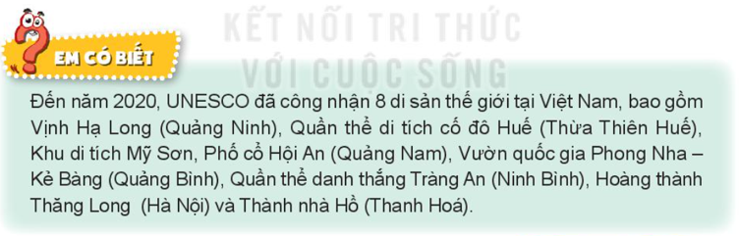
Thứ……ngày…..tháng…..năm…….
TỰ NHIÊN VÀ XÃ HỘI
Bài 11: DI TÍCH LỊCH SỬ VĂN HOÁ VÀ CẢNH QUAN THIÊN NHIÊN(T1)
2. Tìm hiểu di tích lịch sử địa phương.

Slide 10

XIN CHÂN THÀNH CẢM ƠN
QUÝ THẦY CÔ GIÁO VÀ CÁC EM

